Slide 1
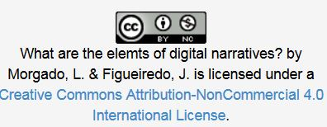
Skaitmeniniai įrankiai skaitmeniniam pasakojimui
Open Professional Collaboration
for Innovation
Sukurta: Universidade Aberta, Portugalija
Adaptuota: Šiaulių profesinio rengimo centro, Lietuva

Slide 2
Keletas įrankių skaitmeniniam pasakojimui
Stebima daugybė įvairių priemonių, kurios gali padėti kurti pasakojimą, tačiau jų taikymas yra skirstomas į:
vaizdus, audio, tekstus, video ir t. t.

Slide 3
Svarbu
Rekomenduojama naudoti resursus su Creative Commons License (CC), tokius, kaip vaizdai, audio medžiaga.
Toliau pateikiami galimi šaltiniai, kur galima rasti įvairių pavydžių, o taip pat ir atvirų švietimo išteklių.
https://creativecommons.org

Slide 4
1. Powtoon
Kas taip?
Tai Web 2.0 įrankis
https://www.powtoon.com

Slide 5
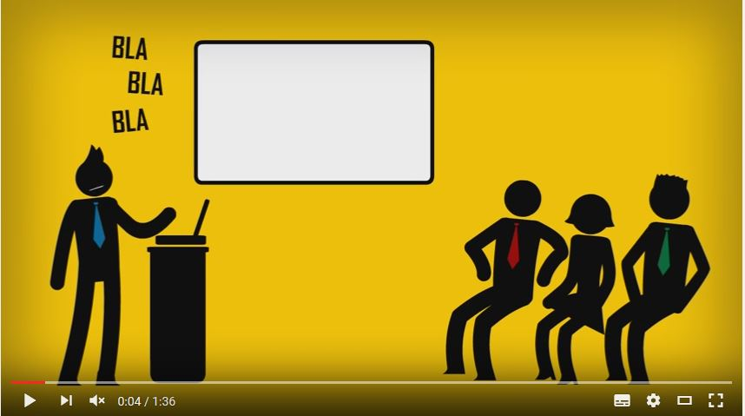
1. Powtoon
Apmokymas
https://youtu.be/ldY3USp8I8g

Slide 6
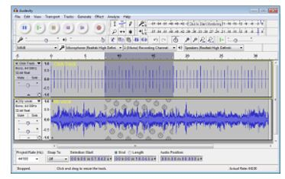
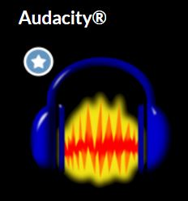
2. Audio
http://www.audacityteam.org/

Slide 7
2. Audio
Apmokymo audio
http://manual.audacityteam.org/

Slide 8
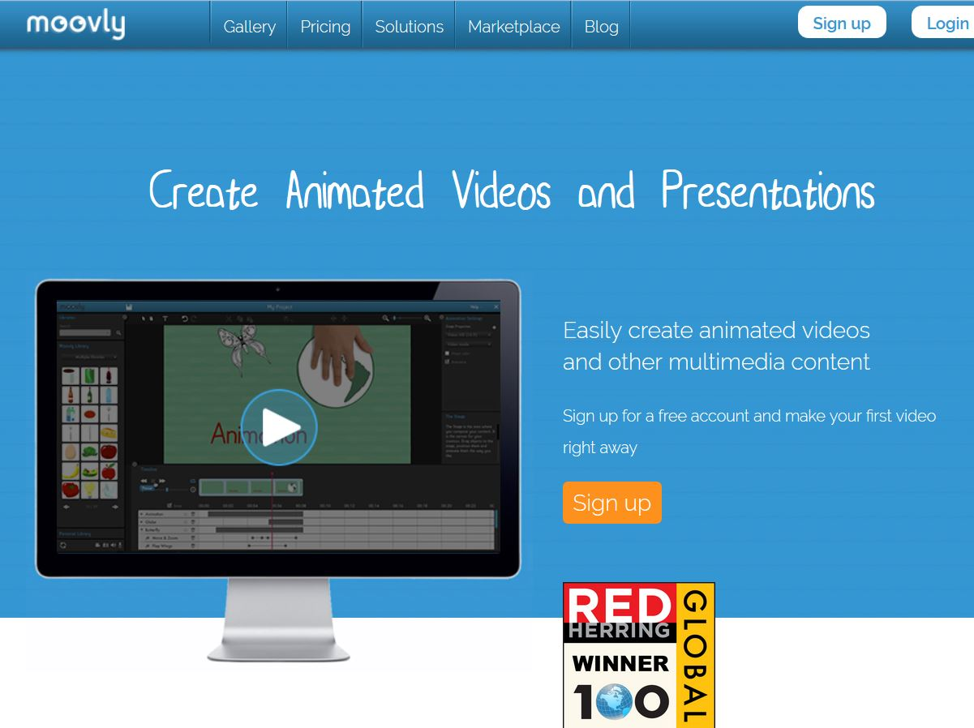
3. Moovly
https://youtu.be/MY8rsn-KQzA

Slide 9
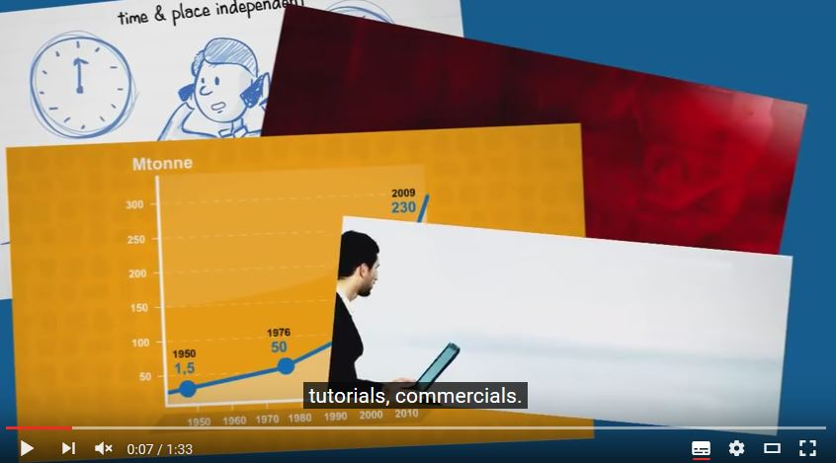
3. Moovly
Apmokymas
https://youtu.be/MY8rsn-KQzA

Slide 10
Produced by Lina Morgado e José Figueiredo, adaptuota Šiaulių profesinio rengimo centro Erasmus+ projekto “Open Professional Collaboration for Innovation” įgyvendinimo metu
Erasmus+ programą Lietuvoje administruoja Švietimo mainų paramos fondas ir finansuoja Europos Komisija. Šis AŠĮ atspindi tik autorių požiūrį, todėl Komisija negali būti laikoma atsakinga už bet kokį jame pateikiamos informacijos naudojimą.

